Slide 1
Разговор о правильном образе жизни
Муниципальное бюджетное дошкольное образовательное учреждение
детский сад «Космос» города Волгодонска (МБДОУ ДС «Космос» г. Волгодонска)
Группа «АБВГДЕЙКа

Slide 2
«Единственная красота, которую я знаю – это здоровье». Г. Гейне Цель: Воспитывать у детей культуру правильного образа жизни, осознания ими здоровья, как главной человеческой ценности.
ЦWЦЦ

Slide 3
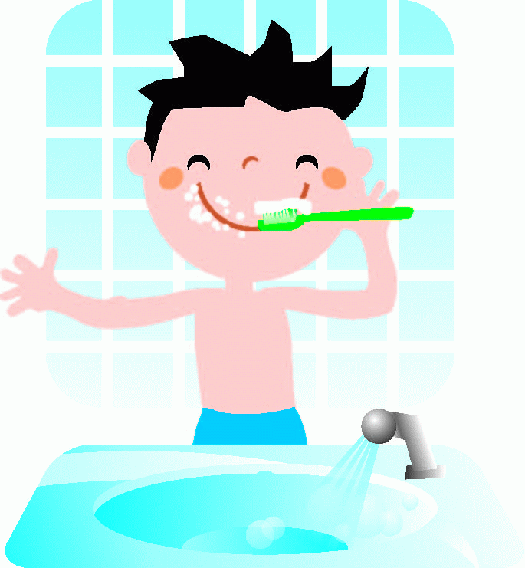
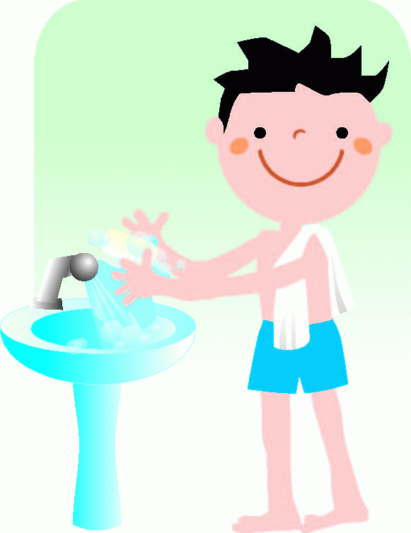
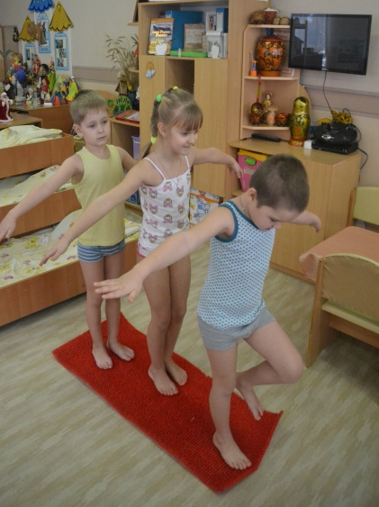
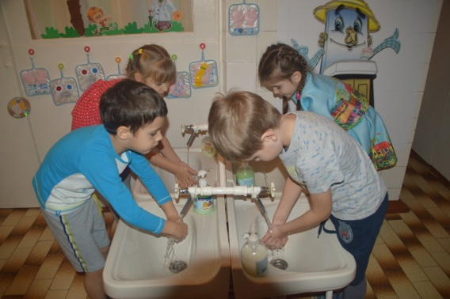
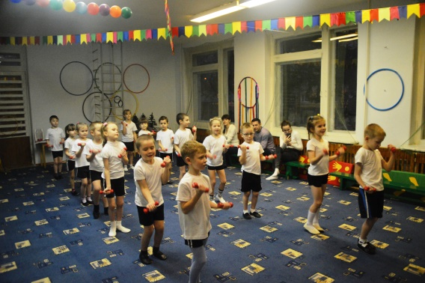
«Быть здоровыми хотим помогает нам режим».
Режим важен в любом возрасте и его значение очень велико особенно для детей и подростков.

Slide 4
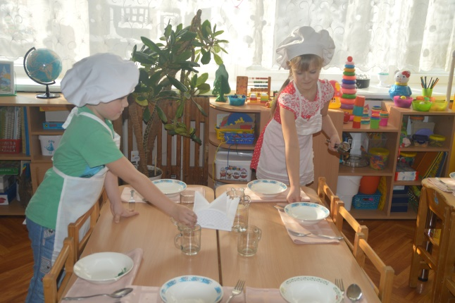
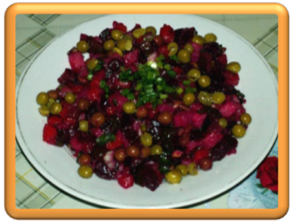
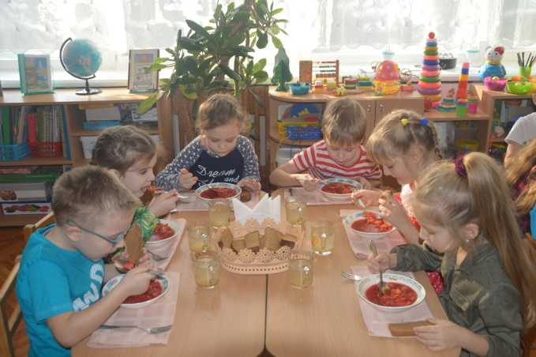
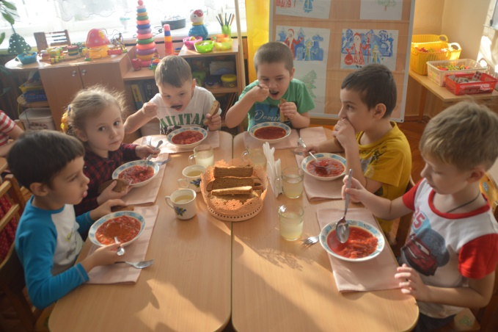
Каша - утром, суп - в обед, а на ужин - винегрет.
Питание должно быть разнообразным .
В рацион ребенка необходимо включать все группы продуктов – мясные, молочные, рыбные, растительные.

Slide 5
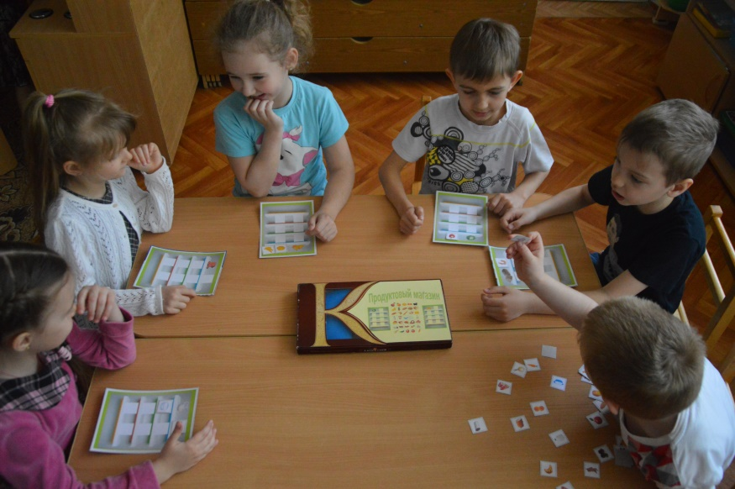
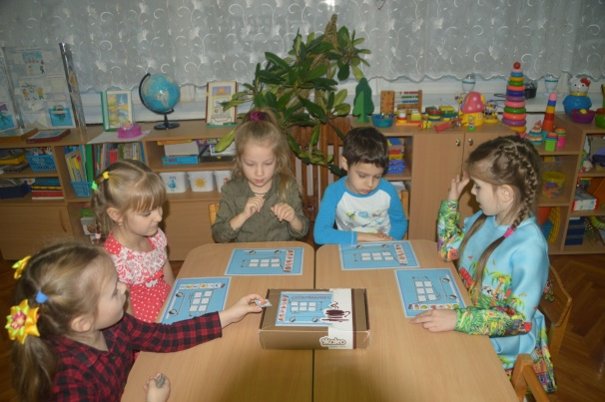
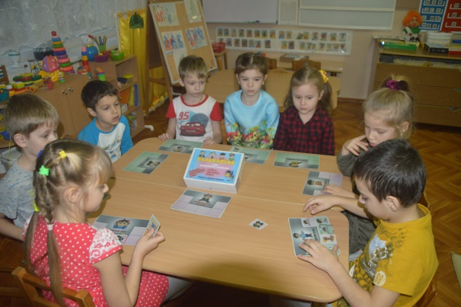
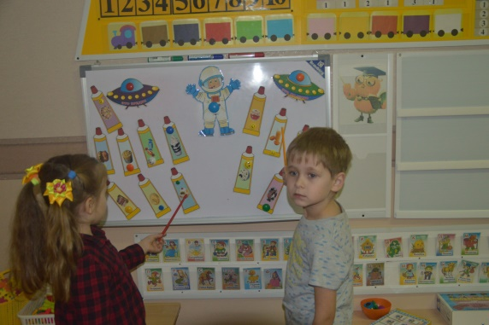
Знания о продуктах закрепляем, в игры дидактические играем.

Slide 6
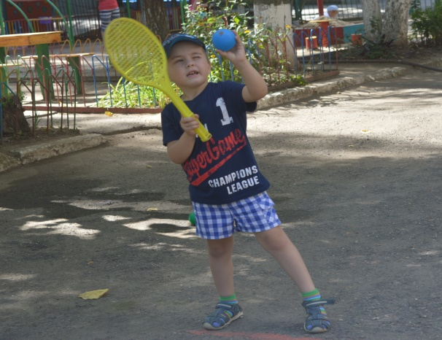
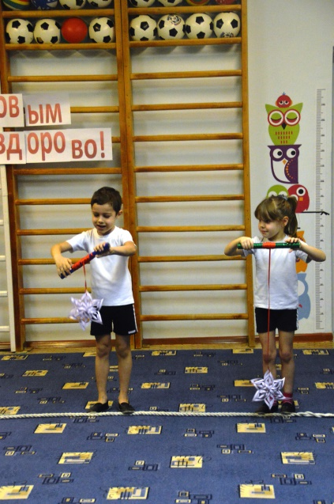
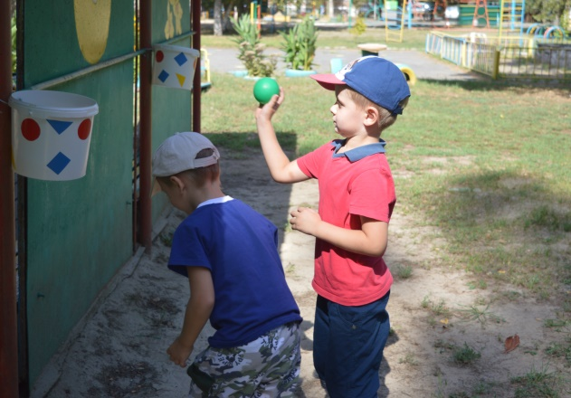
Спорт – любимая игра, В нее играем мы всегда.
Те, кто спортом увлечен, Здоровьем не обделен

Slide 7
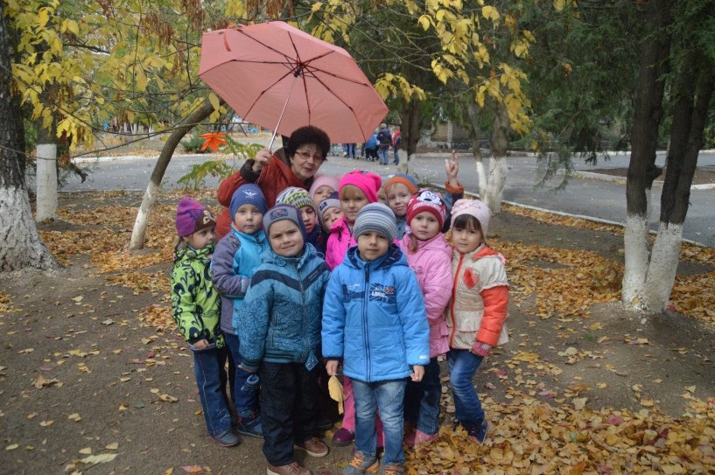
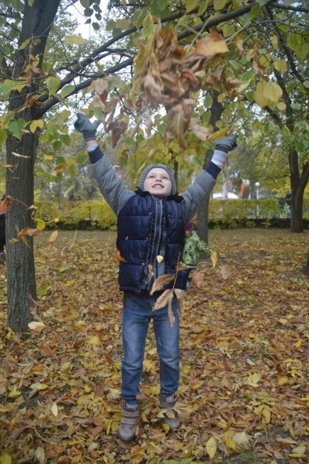
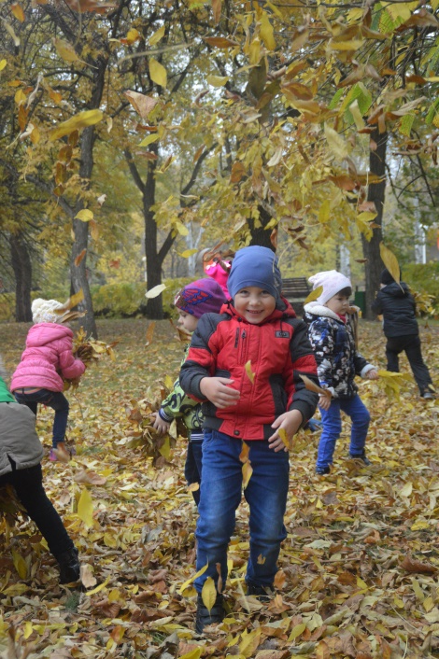
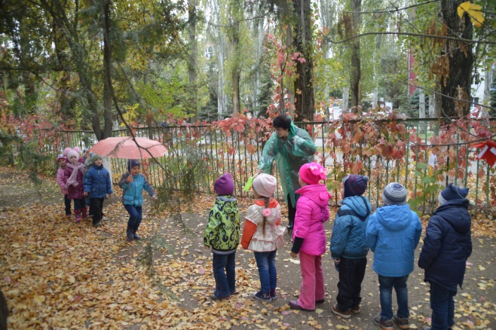
Осень славная пора – любит осень детвора.

Slide 8
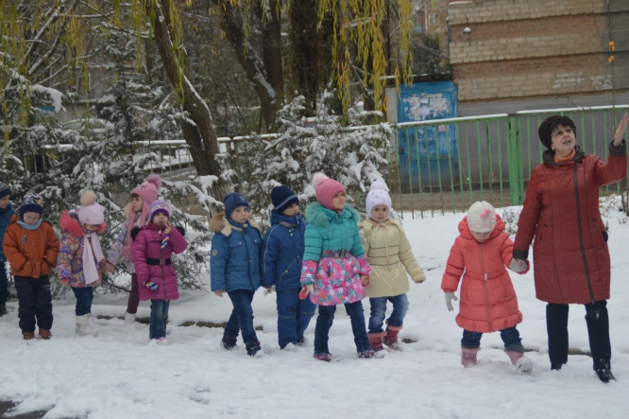
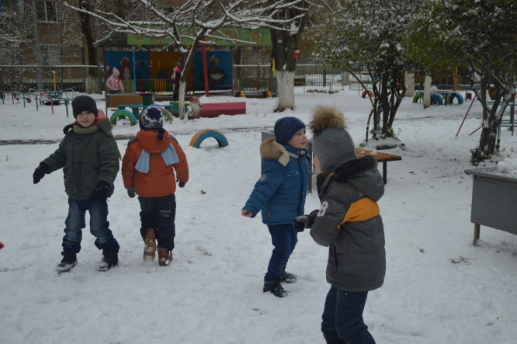
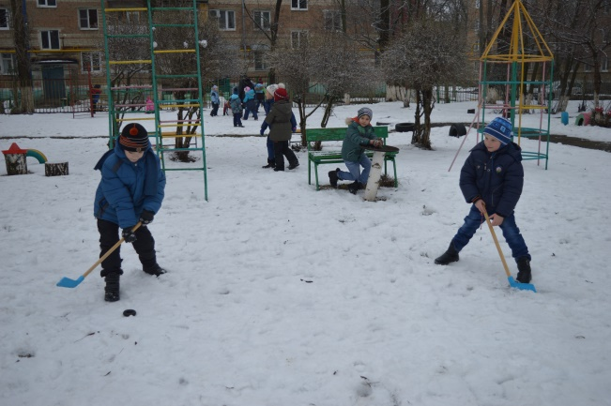
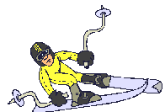
Веселая, желанная морозная пора - от холода румяная смеется детвора.

Slide 9
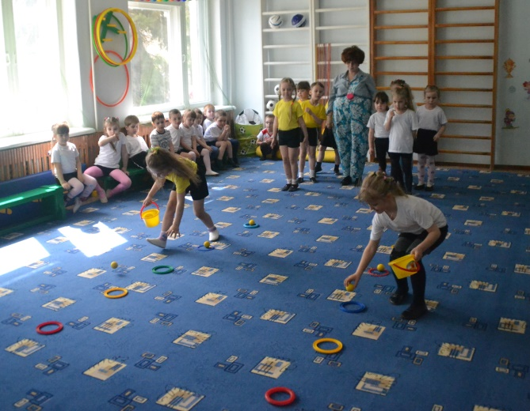
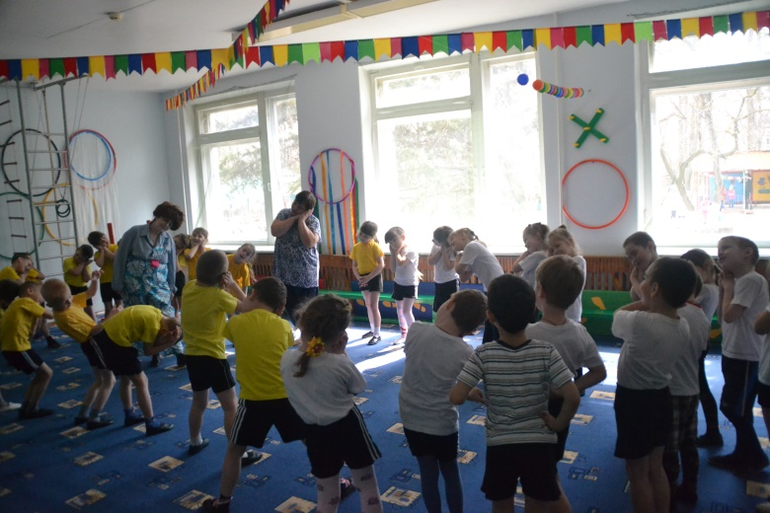
День здоровья.

Slide 10
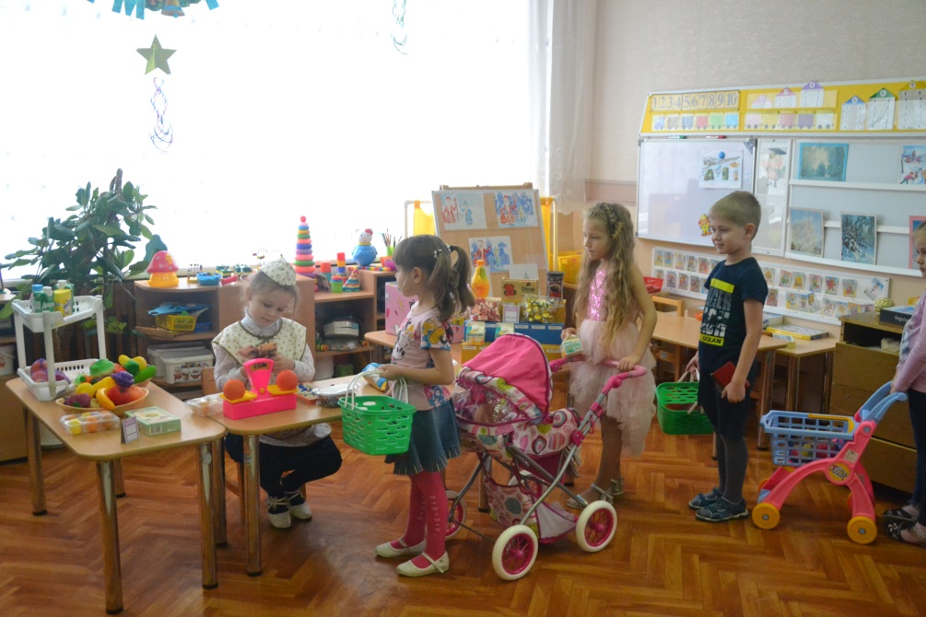
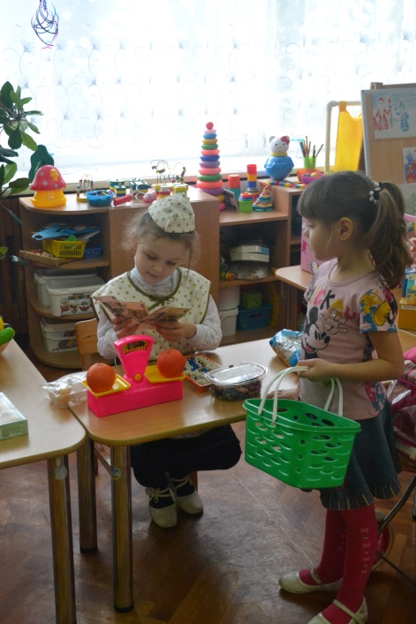
Сюжетно – ролевые игры
В магазине у нас –
все продукты
просто – класс!

Slide 11
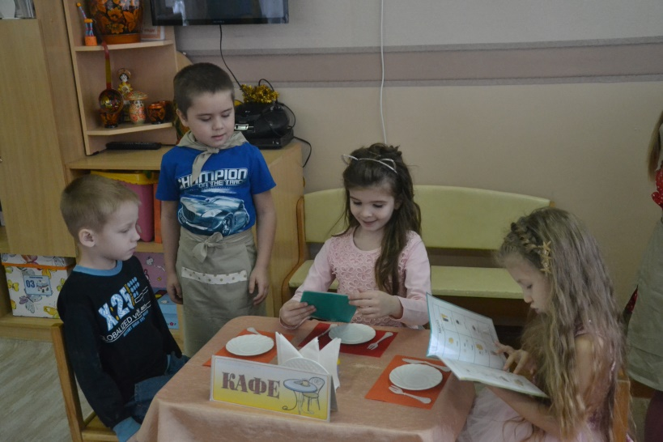
Кафе « Земляничка» встречает ребят.

Slide 12
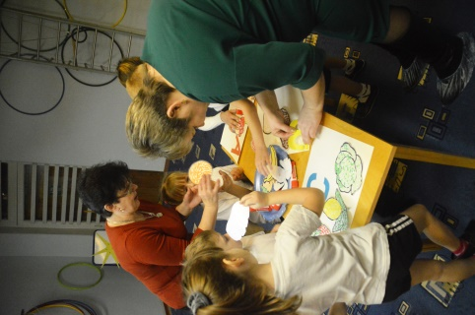
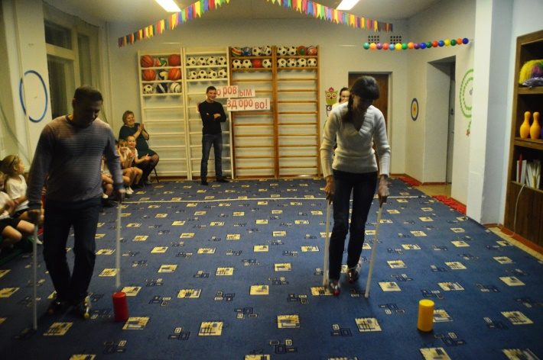
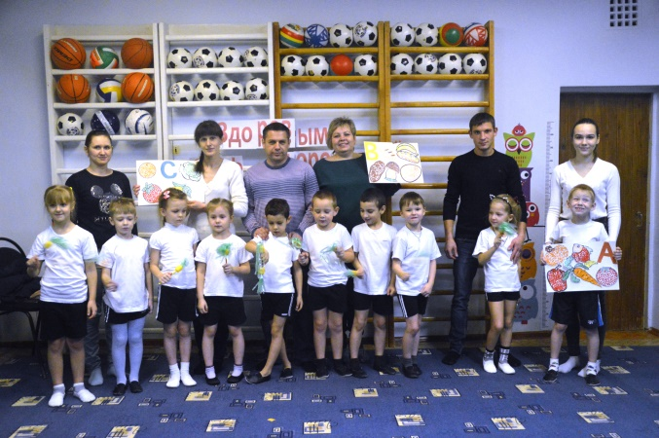
Здоровым быть здорово!

Slide 13
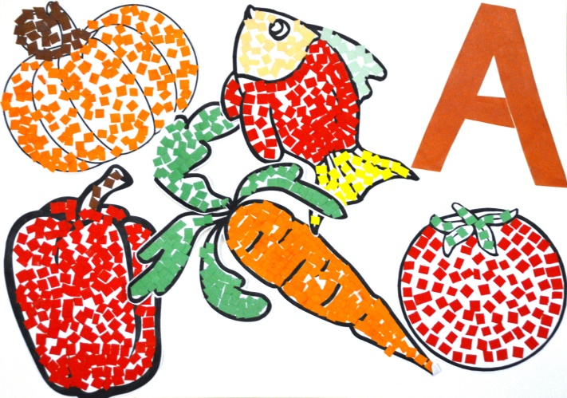
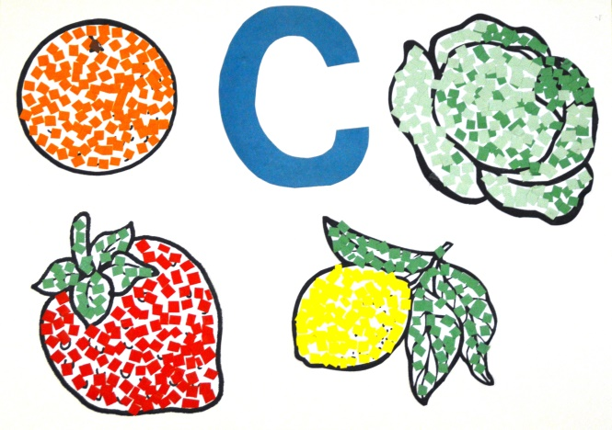
Вместе с мамами, вместе с папами трудились и рисовали,

Slide 14
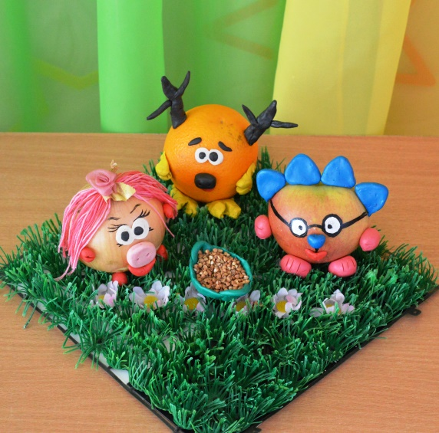
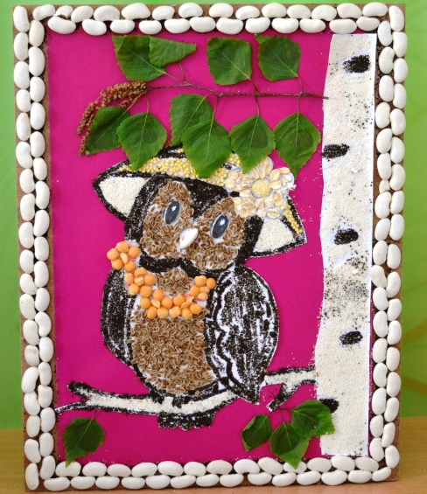
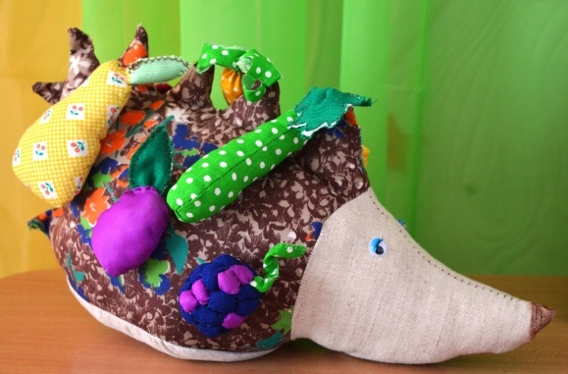
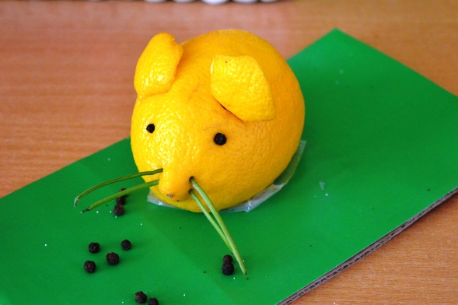
поделки создавали…

Slide 15
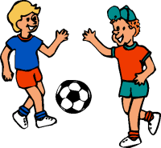
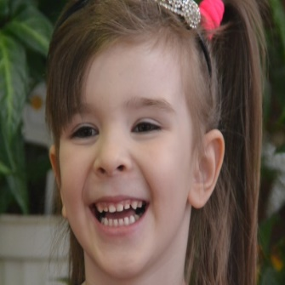
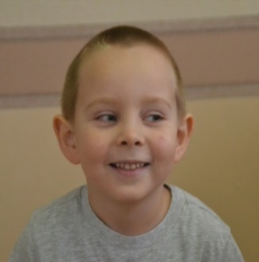
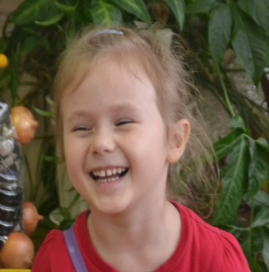
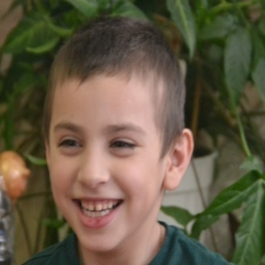
Если хочешь
быть здоров –
Правильно питайся, спортом занимайся,
Позабудь про докторов
Живи и улыбайся!

